Slide 1
顶岗实习报告
班级：计应1636班
汇报人：侯志强 指导老师：原民民

Slide 2
01
实习概述
Internship Overview
02
目
单位介绍
录
Unit Introduction
CONTENTS
03
工作内容
Job content
04
收获和体会
Harvest

Slide 3
实习地点：北京市大兴区 时间：2018年12月28日
实习概述
Internship Overview
01
实习地点和时间
实习岗位
Web前端工程师
实习单位
工联云网（北京）科技有限公司

Slide 4
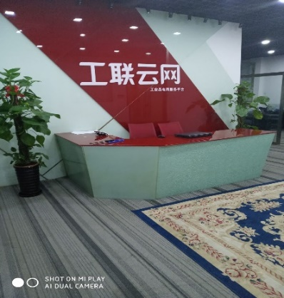
工联云网（北京）科技有限公司
绪论
Introduction
单位介绍
“工联云网”——专业的工业产业链、专业的工业贸易和SASS服务相结合打造的千亿级工业品供应链电商交易平台，为客户提供阳光、便捷、高效的工业用品一站式采购服务。
工联云网（北京）科技有限公司一直秉承“聚合梦想，共赢财富”的经营理念，以“共创商业模式、共享发展机遇、共赢成功果实”为服务宗旨，致力为客户创造更多财富与价值。

Slide 5
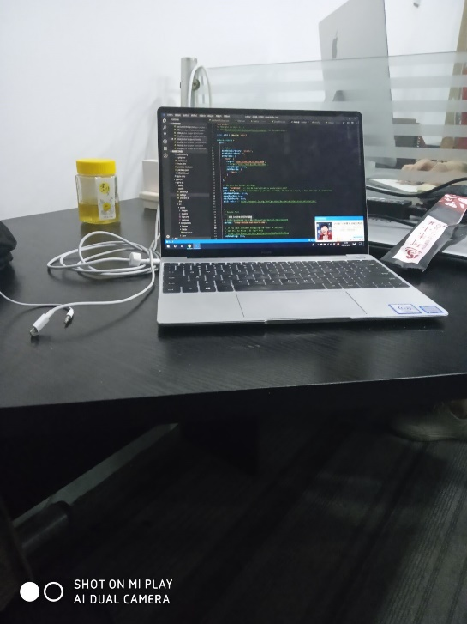
绪论
Introduction
工作内容
主要的工作内容：平台web前端应用开发及支持视觉设计，web页面优化处理，产品操作趋于人性化，负责HTML5技术产品开发及相关前端优化，配合部门组长制度和遵守开发规范，提升产品开发效率。
还原设计稿
主要将UI设计师给的设计稿还原页面
与后端联调
与后端工程师进行数据交互，对接口
测试
将代码部署到测试服务器

Slide 6
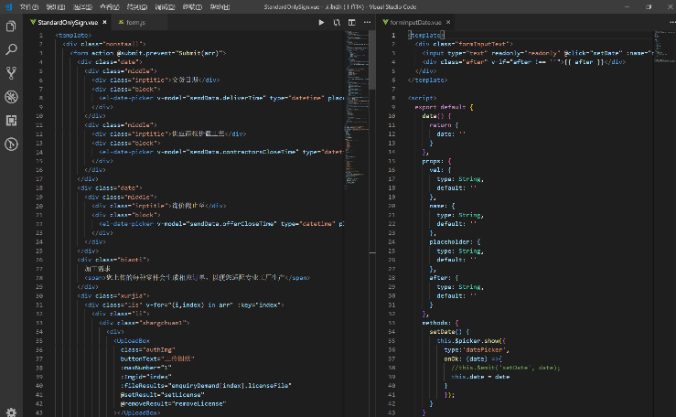
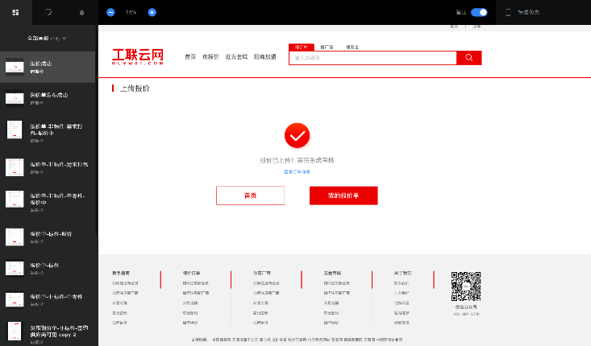
照片反馈
绪论
Introduction
工作内容
设计稿
编写代码

Slide 7
绪论
Introduction
岗位所需要的知识和技能
1.使用技术：HTML5、CSS、JavaScript、浏览器中开发人员调试、vue.js框架
2.软硬件平台：Visual Studio Code 、Google Chrome
1
测试
2
与后端联调
3
还原设计稿
4
理顺设计稿逻辑
5

Slide 8
实习概括
Profile of Practice
概括
实习是学生大学学习完成全部课程后的最重要的实践环节。通过这次的实习，我对自己的专业有了更为详尽而深刻的了解，也是对这几年大学里所学知识的巩固与运用。
巩固所学的知识
学习软件深度
虚心学习编程方面的知识

Slide 9
收获体会
Harvest
收获
1.让自己认识到
了自己的不足会
继续努力
2.提高自己的工作效率
3.不断的学习充实自己
4.提高自己的主动性

Slide 10
收获和体会
体会
此次实习体会很深，不管是对专业知识、实际操作技能、人际交流、企业管理等等方面都学到了许多。从中了解了很多道理，也总结了很多小经验，这些都是在学校无法学到、看到、体会到的。虽然实习结束了，但这仅仅是我的社会生涯的开始，我会从此次实习中吸取经验教训，认真规划我的人生，让我在将来的人生道路上越走越好。社会的竞争是激烈的，我想我们应该好好把握住大学学习的时间，充实、完善自我，全面发展，攻破电脑，争取做一名出色的现代人。

Slide 11
致谢
致
谢

Slide 12
致谢
致谢
三年的校园生活如闪电般飞逝而过，对于今天的我，成长中给予我帮助的每一个人都功不可没。在校的这三年时间里真的很感谢老师对我的淳淳教诲，也很感谢校领导给我的机会，让我在学习之外，积累了更多的经验，给我的校园生活增添了更多色彩。

Slide 13
谢谢聆听 恳谢恩师
汇报人：侯志强 指导老师：原民民

